Slide 1
每周报告11.15
1.显示优化——修改细胞团和单细胞的轮廓颜色
2.现场实验——使用新版软件和标准溶液进行实验
3.学术报告——参与生物传感器小组组会

Slide 2
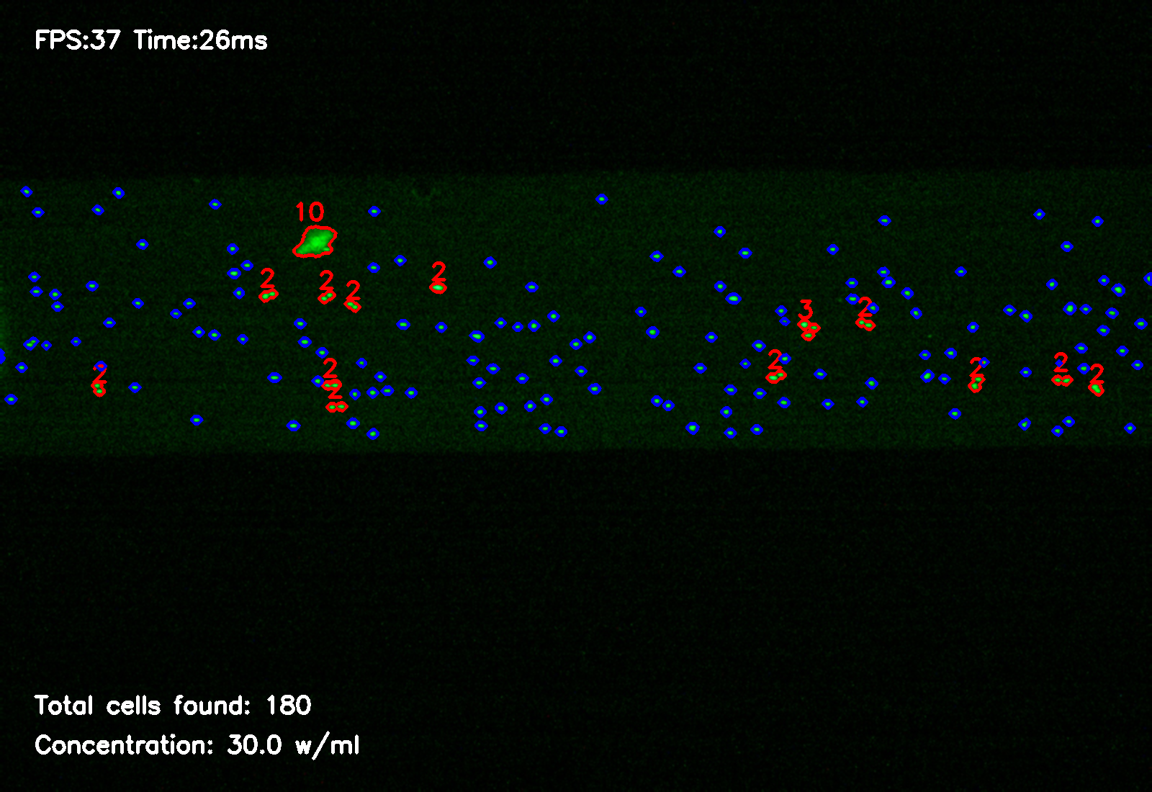
1.显示优化——修改细胞团和单细胞的轮廓颜色
修改细胞团和单细胞的轮廓颜色，以便于观察细胞（细胞团）的分类识别效果。

Slide 3
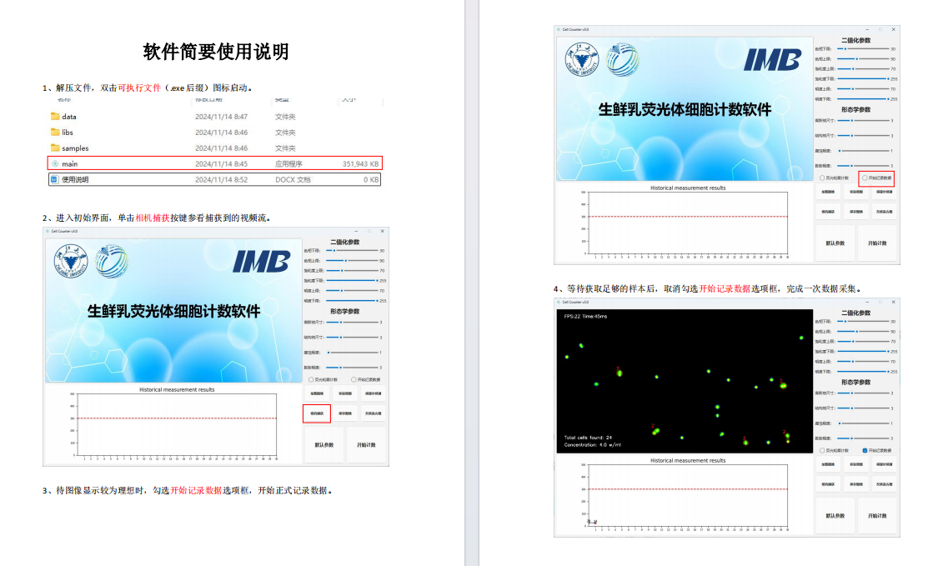
2.现场实验——使用新版软件和标准溶液进行实验
编写新型软件的简明使用说明书，协助师兄开展新鲜样品的实验工作。

Slide 4
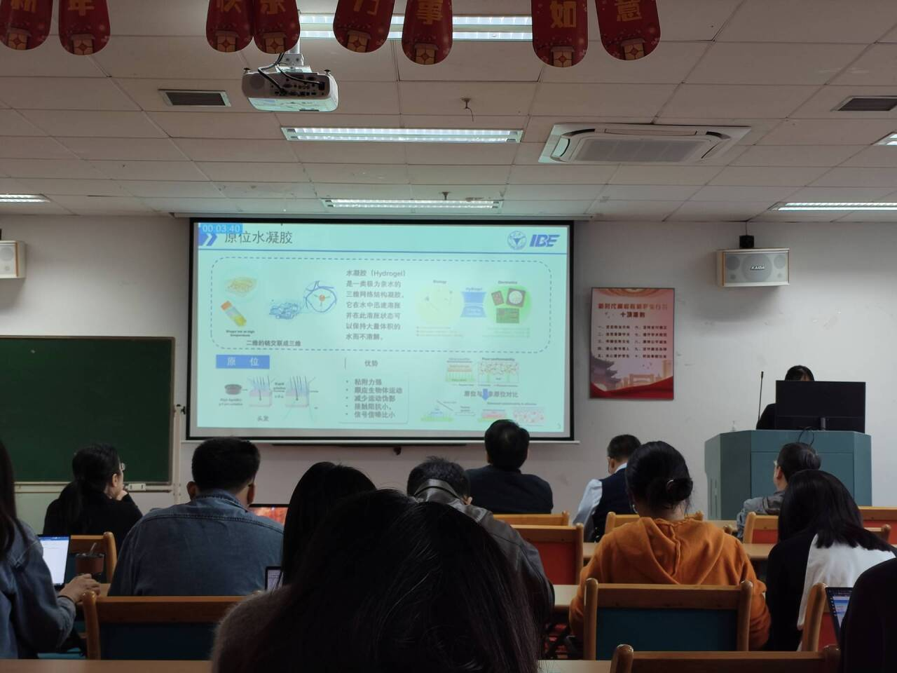
3.学术报告——参与生物传感器小组组会
参与生物传感器小组的学术报告会，主要学习了一下可穿戴传感器的文献。

